Slide 1
Резюме
Портфолио к лабораторной работе №2 (Моделирование движения тела, брошенного под углом к горизонту) по дисциплине «ИТ в физике»
студента Лабырина Матвея Сергеевича (ИВТ, 1 группа, 1 подгруппа).

Slide 2
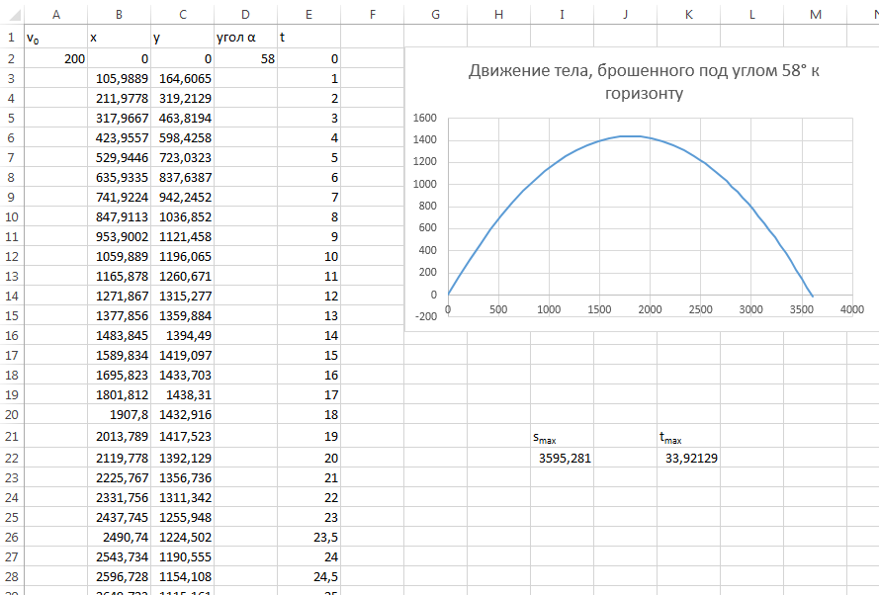
Задание 1.1
Первым заданием было визуализировать с помощью графика разобранную задачу

Slide 3
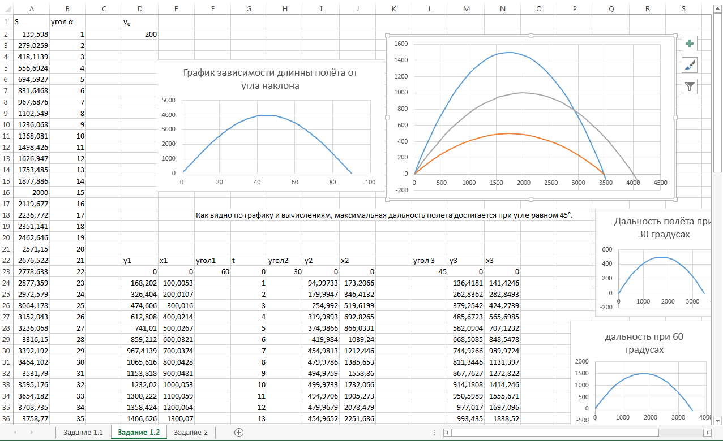
Задание 1.2
Во второй части первого задания исследовали дальность полёта снаряда при разных при разных углах наклона пушки к горизонту.
Я провёл числовые расчёты а так же построил три графика: где угол 60, 30 и 45 градусов
Везде получилось что дальше всего полетит снаряд, если пушка будет под наклоном 45 градусов

Slide 4
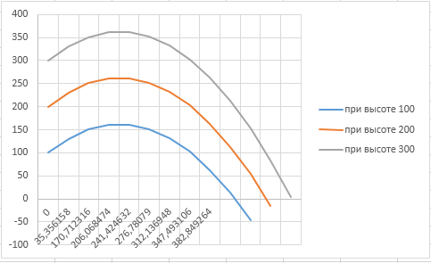
Задание 2
Во втором задании нужно было посмотреть зависимость дальности полёта от высоты горы, на которой стоит пушка и начальной скорости снаряда.
Сначала я посчитал дальность полёта снаряда с начальной скоростью 50 и высотой горы 100, 200 и 300 метров
Наглядно видно, что чем больше высота горы - тем дальше полетит снаряд

Slide 5
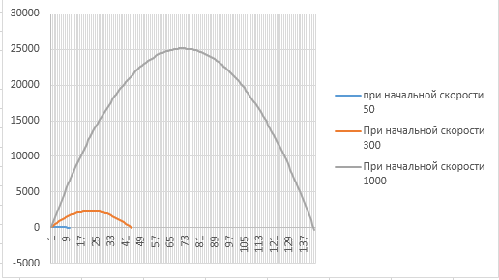
Далее я рассчитал дальность полёта снаряда с высотой горы 100 м и начальной скоростью 50, 300 и 1000 км/ч.
Зависимость дальности полёта от скорости оказалась выше, чем от высоты горы.
Выявили закономерность - чем больше начальная скорость снаряда, тем большее расстояние он пролетит.

